Slide 1
НОИТ
Проект 835
Стоил Янков

Slide 2

Идеята

Slide 3


Slide 4
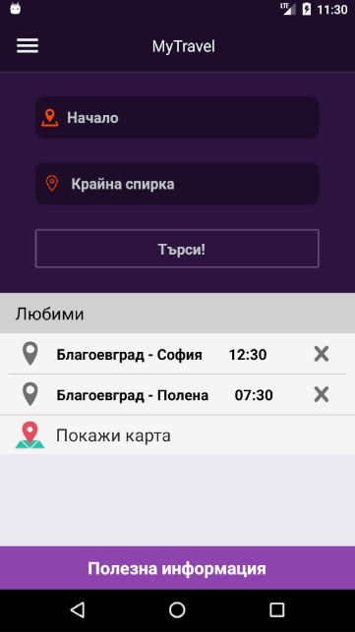
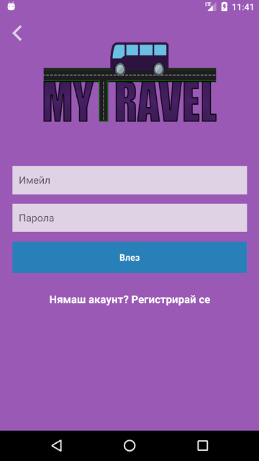
Потребители

Slide 5
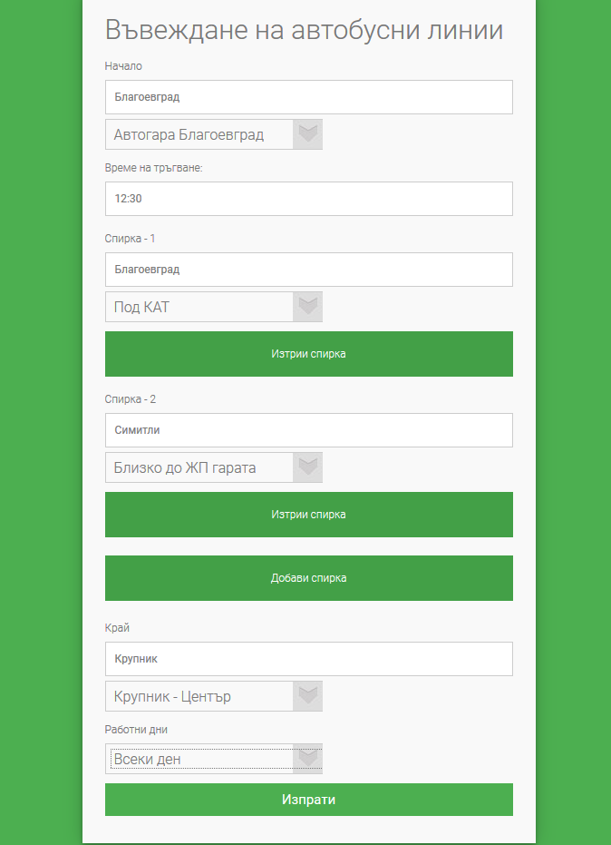
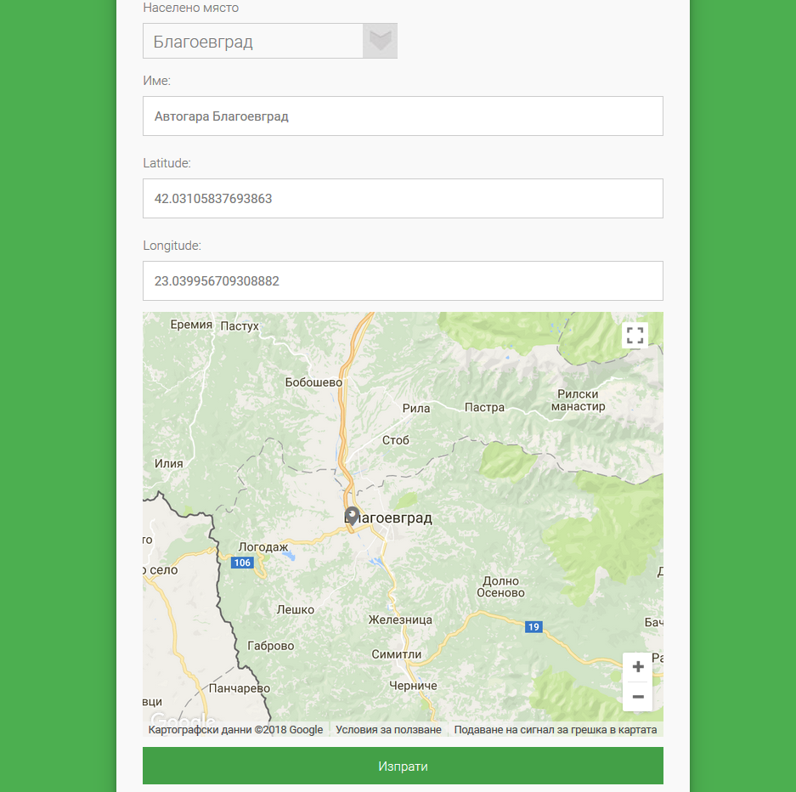
Администратор

Slide 6








Използван софтуер и техологии

Slide 7
ДЕМО

